Slide 1
인터넷 종합 쇼핑몰 아마존(Amazon)
Statmania
200903877 황 성 윤
201103594 최 재 혁

Slide 2
History

Slide 3
History
월가(街)의 펀드매니저이던 30세의 제프 베조스(Jeff Bezos)가 1994년 7월 아마존닷컴을 설립한 뒤, 이듬해 7월부터 인터넷서점 서비스를 시작함. 설립당시 자본금은 300달러에 불과했지만 서비스 개시 1년 동안 월 34%의 평균 매출 신장률을 보이면서 미국 시장뿐 아니라, 세계적인 인터넷서점 돌풍을 일으킴. 개점 2년 만에 미국의 수많은 서점들이 아마존으로 인해 도산하였고, 1999년 6월에는 인터넷 전자상거래 사이트 가운데 처음으로 회원 수 1000만 명을 넘어섬.

Slide 4
History
1997년에 250만 종 이상의 서적 데이터베이스를 구축하였고, 2000년에는 회원 수 2500만 명 돌파. 매출액도 해마다 증가해 2002년에 30억 달러 이상의 매출액을 올렸고, 같은 해 4분기에 처음으로 분기 흑자를 달성. 2003년에는 67억 달러의 매출을 올려 연간 순이익 3530만 달러를 기록함으로써 창사 이후 처음으로 연간 흑자를 달성.
1997년 6월 나스닥에 주당 18달러로 상장한 주식의 2004년 현재 시가총액만도 170억 달러가 넘음. 현재도 300만 권 이상의 책을 보유하고, 전세계 220개국 2만 2000개가 넘는 웹사이트와 전략적 제휴를 통해 2000만 명이 넘는 고객을 확보하고 있음. 또 주력 분야인 서적 외에 음반·의류·주방용품·장난감·차량용품·DVD·전자제품·소프트웨어·컴퓨터 등 다양한 영역으로 사업을 확장.

Slide 5
History
아마존의 성장요인으로는 크게 ① 광범위한 데이터베이스 구축을 통한 유통비와 재고 부담 비용의 획기적 절감 ② 다양한 고객 서비스 시스템 구축 ③ 전세계 웹사이트와 자사 사이트를 연결하는 치밀한 전략적 제휴 등이 꼽히고 있음. 설립자이자 최고경영자인 베조스는 연평균 수익의 55%를 투자자들에게 돌려주고, 자신은 6년 동안 연평균 8만 1559달러의 보수만 받는 전략적 경영으로, 2003년과 2004년 연속으로 《포브스 Forbes》지(誌)의 올해 최고의 경영인으로 선정됨. 본사는 워싱턴주 시애틀에 있음.
출처 : [네이버 지식백과] 아마존 [Amazon] (두산백과)

Slide 6

History
미국 시애틀에 위치한 쇼핑몰 아마존의 본사

Slide 7
Operation

Slide 8
Operation
아마존의 물류창고는 책을 장르 또는 출판사별로 분류하지 않고 뿔뿔이 흩어 배치하였다. 그리고 책을 받으러 갈 때에는 호스트 컴퓨터로부터 터미널로 정보를 송신하여 책의 위치를 파악한다. 그리고 책을 납입할 때에는 책에 붙어 있는 바코드와 선반의 바코드를 읽어낸 다음 호스트 컴퓨터에 등록한다. 이러한 관리 방법으로 인해 장르를 나눠야 하는 수고를 하지 않아도 된다.
현재 아마존은 캐나다(amazon.ca), 영국(amazon.co.uk), 독일(amazon.de), 오스트리아(amazon.at), 프랑스(amazon.fr), 중국(amazon.cn), 일본(amazon.co.jp), 이탈리아(amazon.it)에 별도의 웹사이트로 시작해 왔다. 선택된 제품의 경우 국제 배송이 가능하다.
출처 : 위키피디아(www.wikipedia.org)

Slide 9
Criticism

Slide 10
Criticism
아마존은 로그인을 하지 않아도 브라우저에 보존된 쿠키를 바탕으로 접근한 사람을 지정하여 과거의 구매 내역이나 평가한 내용을 바탕으로 추천 상품을 페이지 맨 위에 표시하기 때문에 로그아웃을 하지 않으면 다른 사람이 해당 브라우저를 사용하면 원래 사용자의 구매 경향을 추측할 수 있다. 또한 악의적인 사용자가 보안 취약점을 이용해 아마존의 쿠키를 획득하면 이를 이용해 아마존의 서버에서 해당 사용자의 이름과 e-mail 주소, 상품의 구입, 평가 경향 등을 손쉽게 모을 수 있다. 다만 신용 카드 번호나 발송지 주소, 구매 내역 등은 암호로 지정하여 보호 받기 때문에 이러한 정보는 얻지 못한다.
미국 아마존에서는 아이의 개인 정보를 부모의 허락 없이 수집한다는 이유로 미국 연방거래위원회에 고발되기도 하였다.
출처 : 위키피디아(www.wikipedia.org)

Slide 11
Service for customer

Slide 12
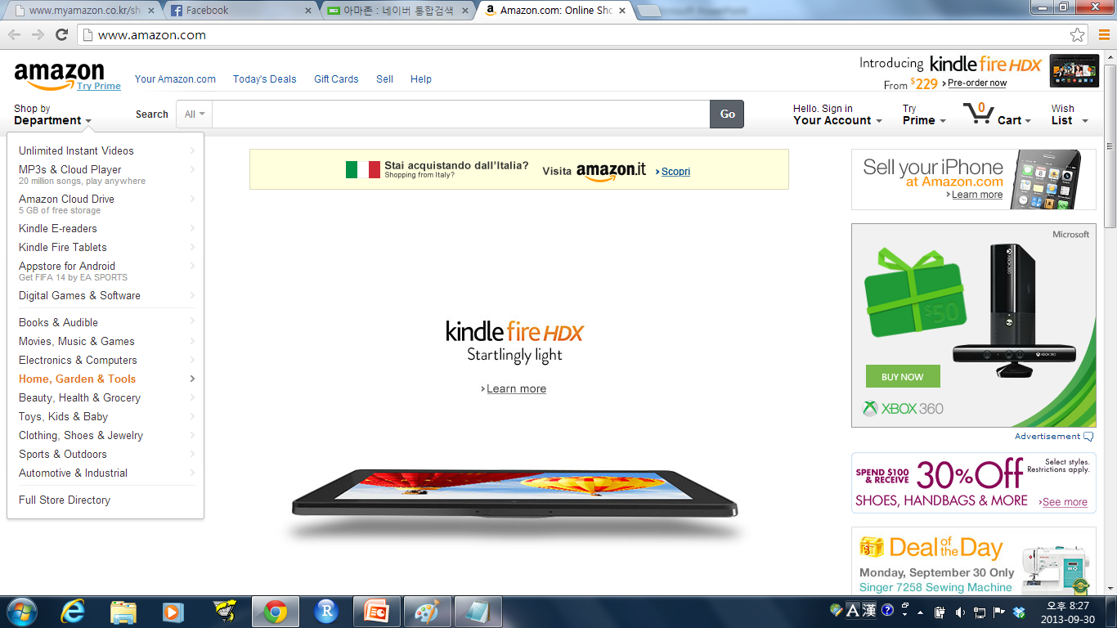
Service for customer
미국에서 운영하는 아마존 사이트
www.amazon.com

Slide 13
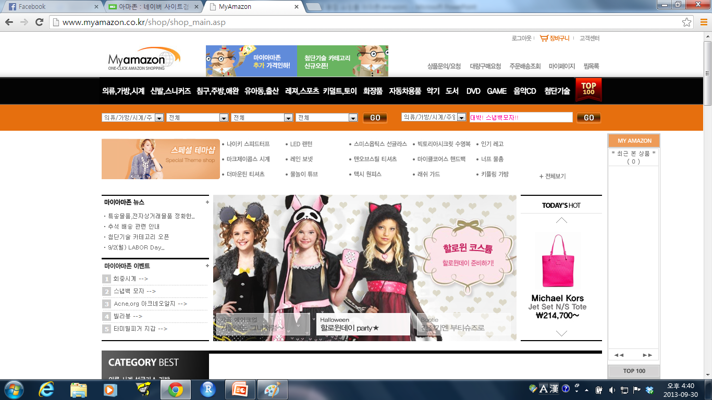
Service for customer
국내의 아마존 쇼핑몰 구매대행 사이트
www.myamazon.co.kr

Slide 14
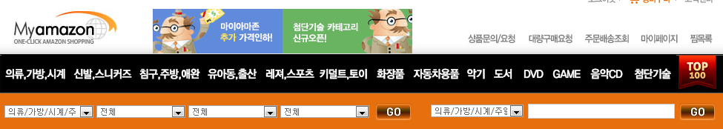
Service for customer
다양한 상품별 카테고리(category)가 존재한다는 점이 특징.

Slide 15
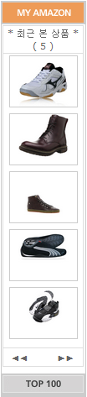
Service for customer
내가 찾아본 상품들을 다시 손쉽게 찾아볼 수 있도록 옆에 목록을 친절하게 만들어주고 있다.
이러한 상품목록들에 대한 데이터를 이용하여 아마존닷컴에서는 상품순위, 추천상품 등도 제공을 하고 있어 현재의 트랜드가 어떤지도 파악이 가능하다.

Slide 16
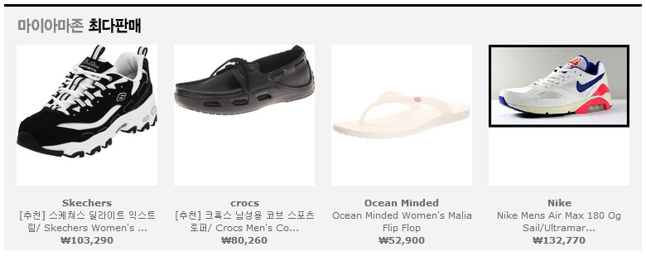
Service for customer
다음과 같은 카테고리별 최대판매 목록을 아마존이 제공하는 이유는 인기가 많은 제품이 그렇지 않은 제품들보다 당연히 많이 팔릴 것이라는 예측 때문이라고 필자는 생각한다.

Slide 17
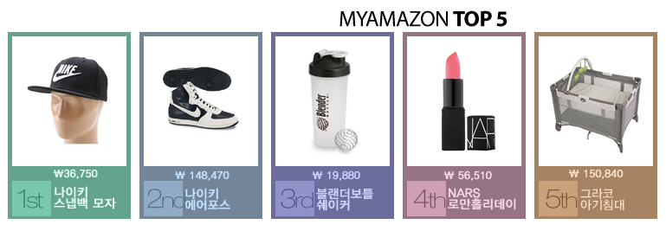
Service for customer
아마존에서는 현재까지 판매된 상품들에 관한 데이터를 이용하여 가장 잘 팔린 5개 품목을 공개하고 있다. 이 또한 소비자의 트랜드를 쉽게 확인해볼 수 있는 중요한 자료라고 생각한다.

Slide 18
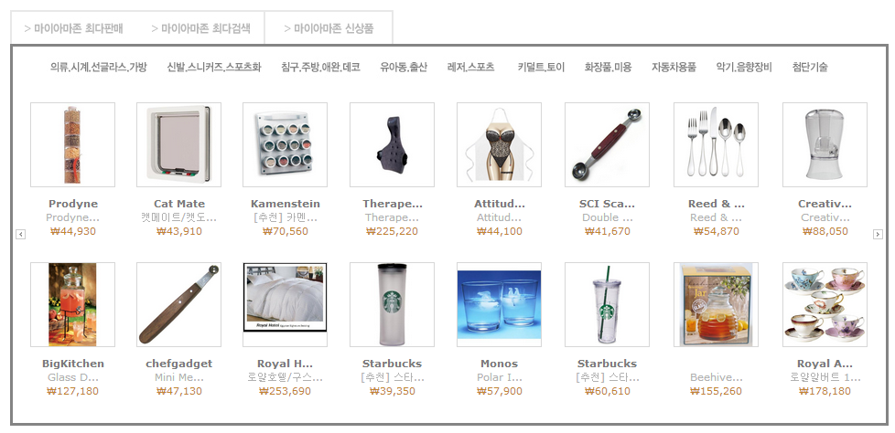
Service for customer
아마존에서는 많이 팔린 상품 뿐만이 아니라 구매하지는 않았지만 소비자들이 많이 검색한 상품들도 제시하고 있고 이러한 데이터들도 판매전략을 수립할 때 요긴하게 쓸 수 있는 자료라고 아마존에서 생각을 하고 있는 것으로 여겨진다.

Slide 19
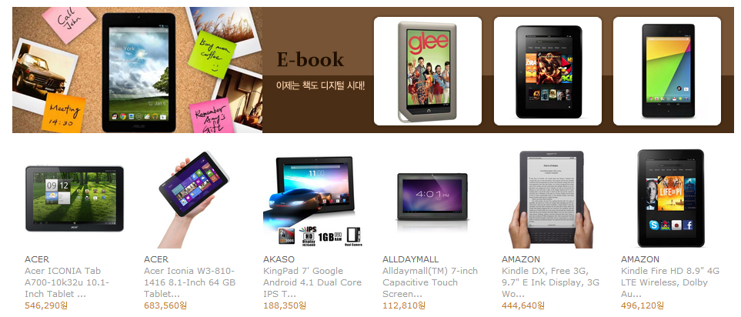
Service for customer
최근에 이슈가 되고 있는 넷북 등의 신상품들도 아마존에서는 실시간으로 소개하여 소비자들이 쇼핑하는데 많은 도움을 주고 있다. 아마존이 서비스에 굉장히 많은 투자를 하고 있다는 것을 보여준다.

Slide 20
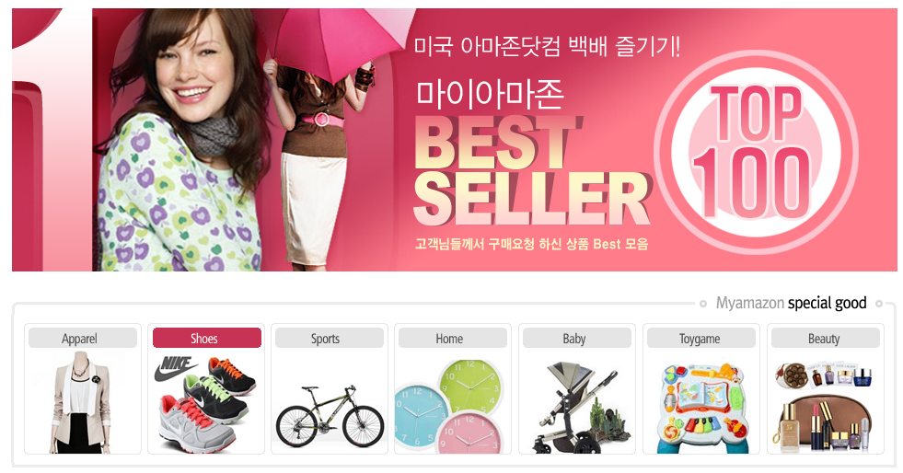
Service for customer
또한 상품 카테고리별로 가장 잘 팔리는 상품 Top 100을 선정하고 있다는 점 또한 독특하다.

Slide 21
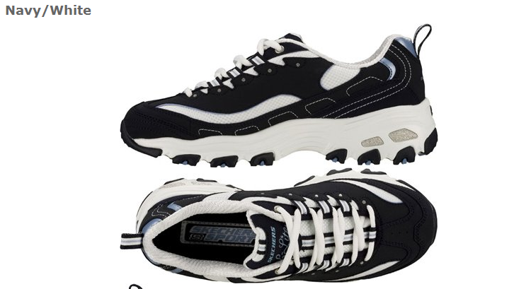
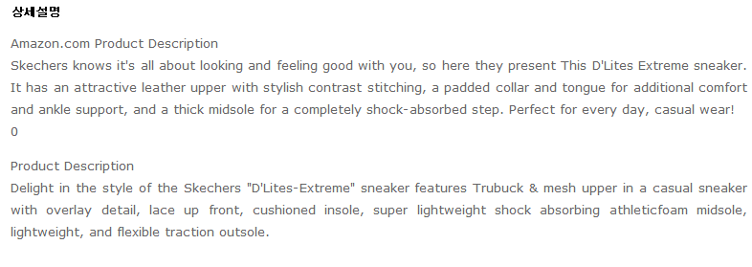
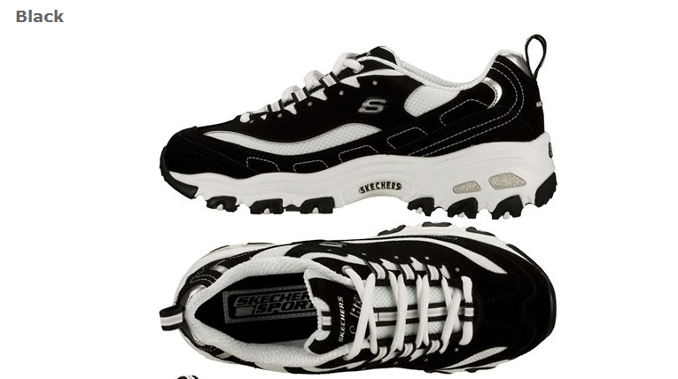
Service for customer
선택한 상품에 대한 상세한 설명과 실제의 디자인, 그리고 모습이 담긴 사진을 공개하여 소비자가 물건을 구매하기 전에 다시 한번 현명한 판단을 해 볼 수 있도록 함.

Slide 22
The End

